Slide 1
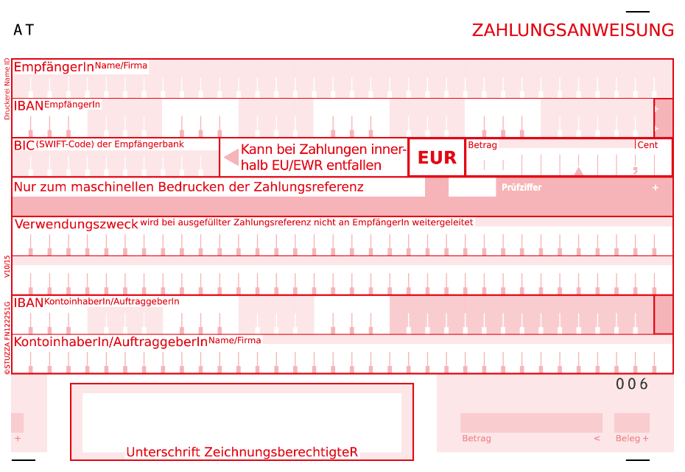
WOLFGANG SCHERER
AT062011100033836760

Slide 3
WOLFGANG SCHERER
AT062011100033836760

